Slide 1
Unidad Especial
Regula Tu Barrio
#RegulaTu Barrio

Slide 2
ASENTAMIENTO HUMANO DE HECHO Y CONSOLIDADO DE INTERÉS SOCIAL DENOMINADO :
“SAN MIGUEL DE COLLACOTO III ETAPA”
PRIORIZACIÓN GRUPO 3- POSICIÓN 20
#RegulaTu Barrio

Slide 3
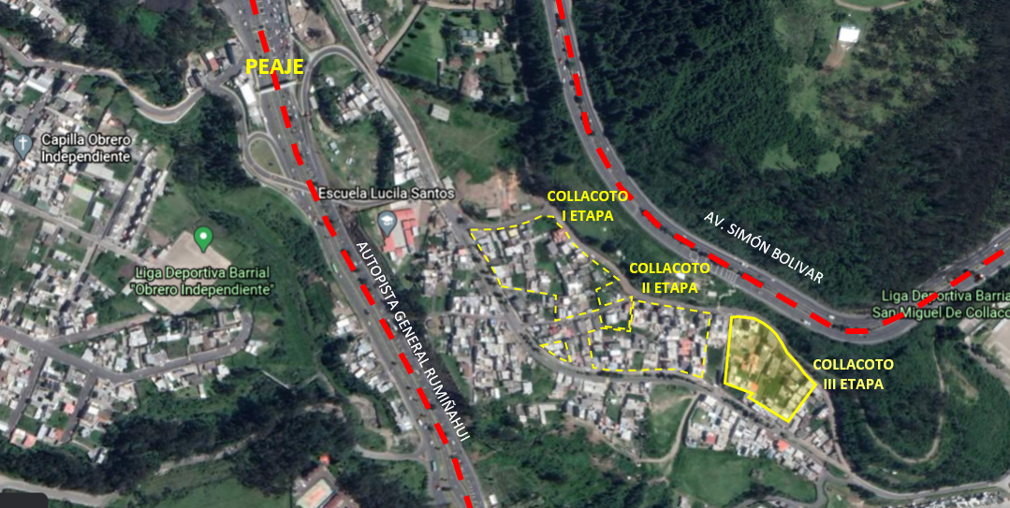
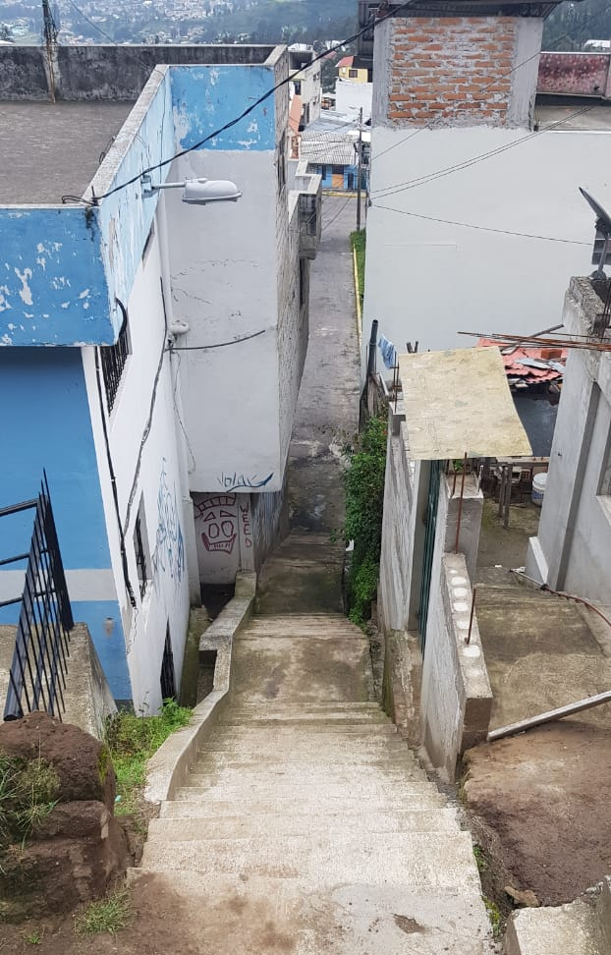
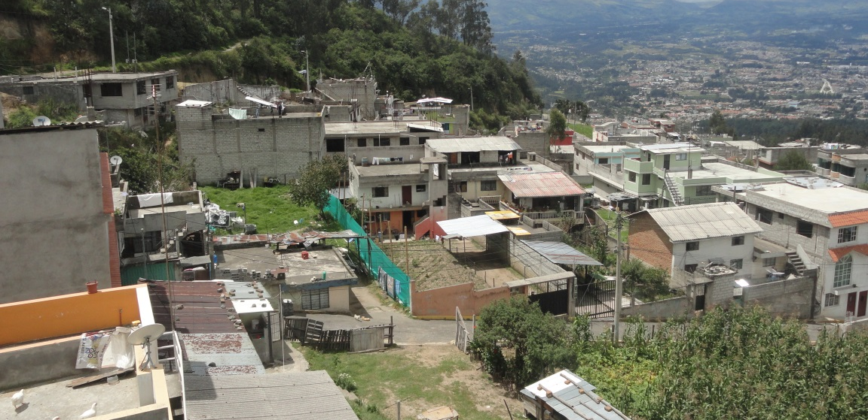
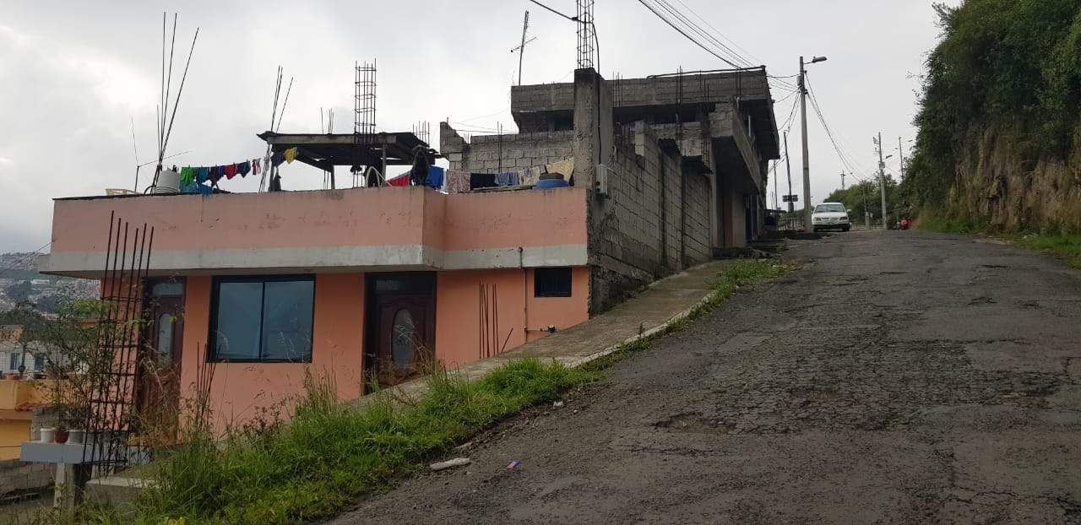
ASENTAMIENTO HUMANO DE HECHO Y CONSOLIDADO DE INTERÉS SOCIAL DENOMINADO
“SAN MIGUEL DE COLLACOTO III ETAPA”
ADMINISTRACIÓN ZONAL: MANUELA SÁENZ - PARROQUIA: PUENGASÍ
INFORMACIÓN DEL ASENTAMIENTO -PRIORIZACIÓN GRUPO 3- POSICIÓN 20
AÑOS DE ASENTAMIENTO (INICIO): |  | 49 Años | CONSOLIDACIÓN: |  |  | 88.89 %
AÑOS DE ASENTAMIENTO (ACTUAL): |  | 55
NÚMERO DE LOTES: |  | 18 | POBLACIÓN BENEFICIADA: |  |  | 72 Hab.
ZONIFICACIÓN PROPUESTA: |  |  | D3(D203-80)
LOTE MÍNIMO: |  |  | 200 m2
FORMA DE OCUPACIÓN DEL SUELO: |  |  | (D) Sobre línea de fabrica
USO PRINCIPAL: |  |  | (RU2) Residencial Urbana 2
CLASIFICACIÓN DEL SUELO: |  |  | (SU) Suelo Urbano
INFORMES DE RIESGOS: | OFICIO: Oficio Nro. GADDMQ-SGSG-2020-2452-OF, de fecha 11 de diciembre de 2020, emitido por el Secretario General de Seguridad y Gobernabilidad, mediante el cual remite el informe IT-ECR-185-AT-DMGR-2020, el mismo que contiene la calificación de riesgos del Asentamiento Humano de Hecho y Consolidado denominado “SAN MIGUEL DE COLLACOTO III ETAPA”. INFORME: Nro. IT-ECR-185-AT-DMGR-2020, de fecha 12 de diciembre de 2020, emitido por el Director Metropolitano de Gestión de Riesgos, mediante el cual se califica al AHHYC “San Miguel de Collacoto III Etapa”, señalando: “Movimientos en masa: el AHHYC “San Miguel de Collacoto III Etapa” presenta frente a deslizamientos un Riesgo Bajo Mitigable para los lotes 2, 3, 4, 5, 6, 7, 8, 9, 10, 11, 12, 13, 14, 15, 16, 17, 18 y un Riesgo Alto Mitigable para el lote 1.”
ÁREA ÚTIL DE LOTES. |  |  |  | 5.326,68 | m2 |  | Derechos y Acciones
ÁREA DE VIAS (ESCALINATAS) |  |  |  | 349,95 | m2
ÁREA AFECTACIÓN VIAL (MACRO LOTE) |  |  |  | 79,73 | m2
ÁREA BRUTA DEL TERRENO (ÁREA TOTAL) |  |  |  | 5.756.36 | m2 |  | UERB-OC
DE LOS NOGALES
OBRAS DE INFRAESTRUCTURA EXISTENTES: |  | OBRAS CIVILES EJECUTADAS :
Agua Potable | 60% | Calzada | 50 %
Alcantarillado | 80 % | Aceras | N/A
Energía Eléctrica | 60% | Bordillos | N/A
#RegulaTu Barrio

Slide 4
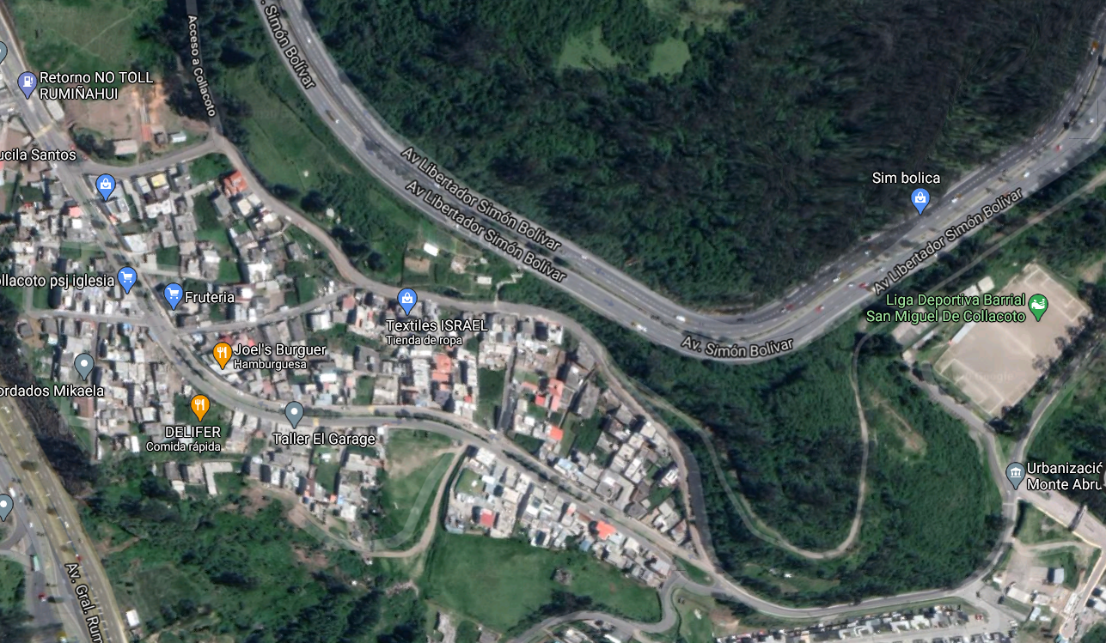
ASENTAMIENTO HUMANO DE HECHO Y CONSOLIDADO DE INTERÉS SOCIAL DENOMINADO
“SAN MIGUEL DE COLLACOTO III ETAPA”
ADMINISTRACIÓN ZONAL: MANUELA SÁENZ - PARROQUIA: PUENGASÍ
ÁREAS VERDES CERCANAS AL ASENTAMIENTO
230 m
DE LOS NOGALES
400 m

Slide 5
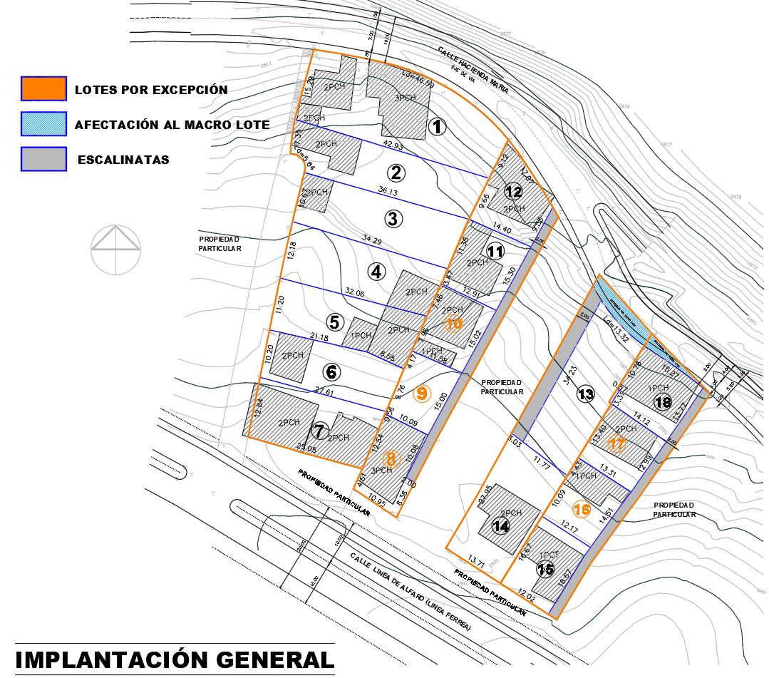
ASENTAMIENTO HUMANO DE HECHO Y CONSOLIDADO DE INTERÉS SOCIAL DENOMINADO
“SAN MIGUEL DE COLLACOTO III ETAPA”
ADMINISTRACIÓN ZONAL: MANUELA SÁENZ - PARROQUIA: PUENGASÍ
CAMBIO DE ZONIFICACIÓN
Nº de Predio: | 219689; 607556; 607558; 3539761
Clave Catastral: | 20706 02 012; 20706 02 043; 20706 02 041; 20706 02 048
REGULACIONES SEGÚN IRM.
Zonificación: |  | A2(A1002-35)
Lote mínimo: |  | 1000 m2
Forma de Ocupación del suelo |  | (A) Aislada
Uso principal del suelo: |  | (RU2) Residencial Urbana 2
Clasificación del Suelo: |  | (SU) Suelo Urbano
Cambio de Zonificación: | APLICA (SI – NO) | Zonificación: | D3(D203-80)
 | SI | Lote mínimo: | 200 m2
 |  | Formas de Ocupación: | (D) Sobre Línea de Fábrica
 |  | Uso principal del suelo: | (RU2) Residencial Urbana 2
#RegulaTu Barrio

Slide 6
ASENTAMIENTO HUMANO DE HECHO Y CONSOLIDADO DE INTERÉS SOCIAL DENOMINADO
“SAN MIGUEL DE COLLACOTO III ETAPA”
ADMINISTRACIÓN ZONAL: MANUELA SÁENZ - PARROQUIA: PUENGASÍ
PLANO DEL ASENTAMIENTO
#RegulaTu Barrio

Slide 7
ASENTAMIENTO HUMANO DE HECHO Y CONSOLIDADO DE INTERÉS SOCIAL DENOMINADO
“SAN MIGUEL DE COLLACOTO III ETAPA”
ADMINISTRACIÓN ZONAL: MANUELA SÁENZ - PARROQUIA: PUENGASÍ
LOTES POR EXCEPCIÓN
LOTE | ÁREA BRUTA | LOTE | ÁREA BRUTA
1 | 674,43 | 10 | 186,41
2 | 397,7 | 11 | 205,25
3 | 386,75 | 12 | 210,42
4 | 381,63 | 13 | 398,32
5 | 338,5 | 14 | 385,64
6 | 302,81 | 15 | 200,5
7 | 340,84 | 16 | 184,34
8 | 183,57 | 17 | 180,92
9 | 159,76 | 18 | 208,89
 |  | TOTAL | 5326,68
LEYENDA
05 | LOTE POR EXCEPCIÓN
#RegulaTu Barrio

Slide 8
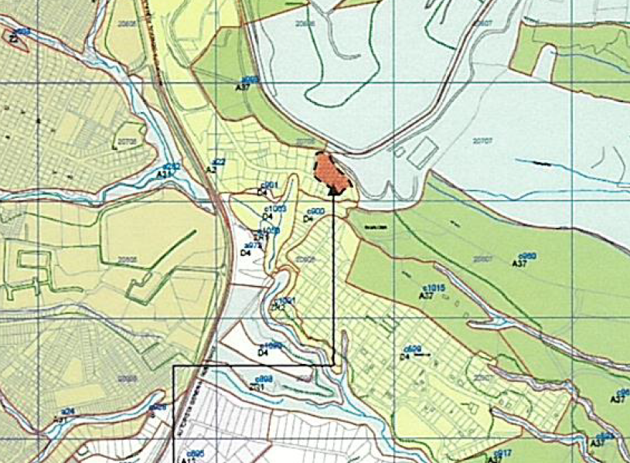
ASENTAMIENTO HUMANO DE HECHO Y CONSOLIDADO DE INTERÉS SOCIAL DENOMINADO
“SAN MIGUEL DE COLLACOTO III ETAPA”
ADMINISTRACIÓN ZONAL: MANUELA SÁENZ - PARROQUIA: PUENGASÍ
PLAN METROPOLITANO DE ORDENAMIENTO TERRITORIAL/ PMOT
(RU2) Residencial Urbana 2
SAN MIGUEL DE COLLACOTO III ETAPA
#RegulaTu Barrio

